Slide 1
“快点”系列解决方案
初探
2016年7月
湖南新空间系统技术有限公司

Slide 2
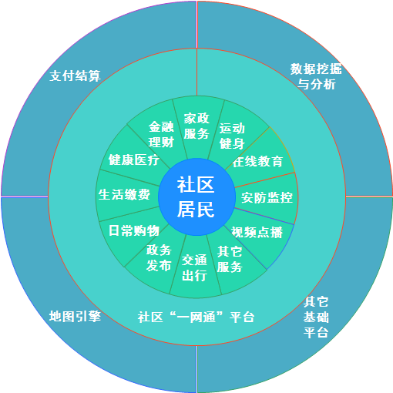
交通出行是社区一网通不可或缺的组成部分
社区服务内容
以居民社区需求为导向！
以居民社区生活场景为核心！

Slide 3

准确定位停车困难及交通事故处理繁琐痛点
停车难、服务差
意外事件处理繁琐
快点停车
快点车险
痛点：
车主/业主
停车引导缺失，信息不够
通行效率不高
零钱兑付麻烦
大型场地找车困难
即时路况信息掌握不足
停车场管理者
现金漏洞难避免
管理成本偏高
车位周转率不足
痛点：
车主
定损及定责需本人到场
时间成本较高
车险公司
地推能力不足
服务差异化不够
统一定损避免管理漏铜
交警
事故快速撤离机制未落实
事故档案化程度有限

Slide 4
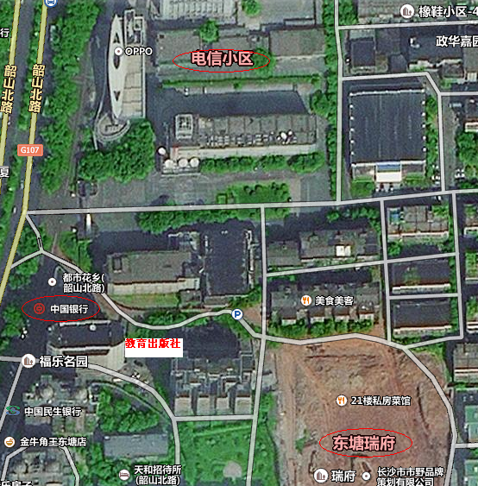
快点车险及快点停车在业务层面融合的基础
天时
地利
人和
“快点”系列的融合

Slide 5
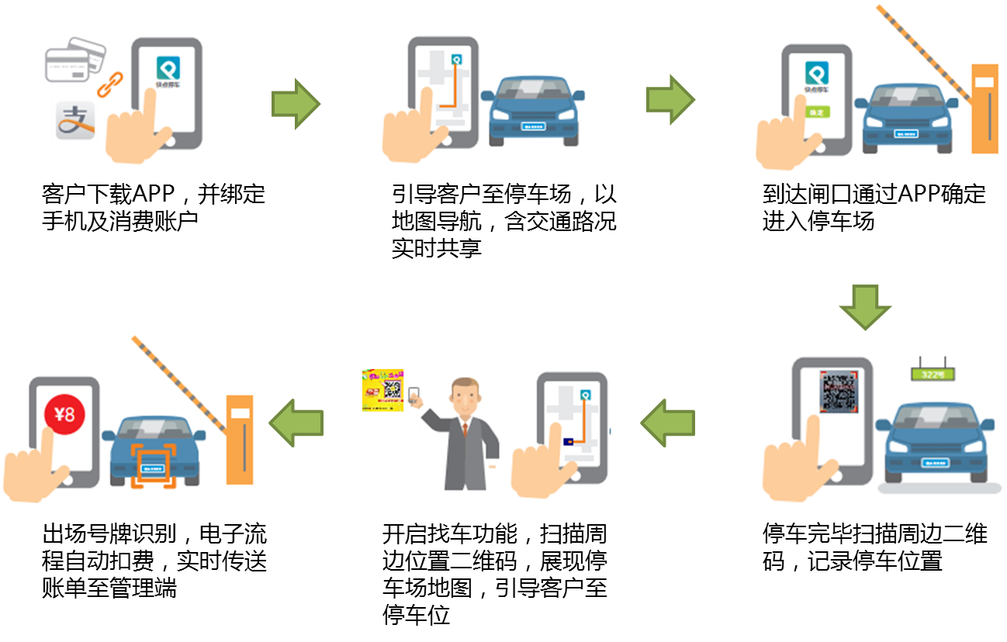
快点停车业务流程分析

Slide 6
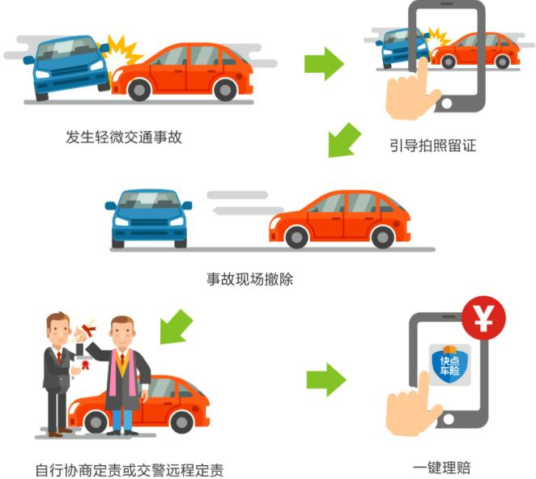
快点车险业务流程分析

Slide 7


客户画像分析
停车场类型
商用楼盘
居民小区
商居两用
企事业单位
独立停车场
车辆类型
时租车辆
长租车辆
免费车辆
卸货车辆
限时车辆
车辆信息
车牌
事故要素信息
报警车主
身份证及赔付账户
车辆信息：车牌、驾照及行驶证、事故要素信息
保险公司
保单信息
根据报案信息快速定损及赔付
交警
车辆与驾驶人状态
快速出警协调
根据报案信息快速定责

Slide 8
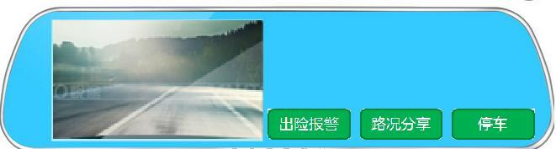
客户前端展现形式及业务功能分析
APP
账户注册
手机短信验证，绑定支付介质
用户信息包括：手机号码、邮箱（记录发送、找回密码等）、车牌信息、车险信息等
快点车险
出险报警，打包上传事故信息包括时间、位置、现场照片、行车记录仪视频、驾照及行驶证等
保险定损沟通及交警定责沟通（IM）
快点停车
周边停车场引导、入口开闸、钱包及卡券管理、Token管理、历史记录
找车
二维码信息读取、停车场示意图展示、智能判断楼层、卡券管理
路况分享
照片上传、信息查阅、提前告警
可选功能
自驾随时保、交通违法记录查询、路口交通状况查询

Slide 9
管理端业务功能分析-快点停车
停车场保安端
需展示车辆进出的图像、进出口道闸开门、铃声或振动的提醒操作、
提供记录查询功能
停车场管理端
显示若干当前记录，信息包括车牌、进出时间、应收金额、手机号码等信息，并实时更新应收款项和实收款项
车位管理，录入长租车位、已售车位、卸货车位等客户的信息，包括车牌、手机号码提供记录查询和统计报表功能，如统计周期趋势、高低峰值等
二维码找车，提供报修机制，反馈二维码打印图片

Slide 10
管理端业务功能分析-快点车险
交警指挥中心端
地图展示当前未处理的事故点，展示事故发生的要素信息，并与指挥中心出警系统联动
提供事故处理档案自动生成功能，可查询及基本统计分析
快处快赔端
显示事故现场图片及其它要素信息
提供跟报警车主有效的即时交流机制
完成事故责任书电子流程处理，车主确定即可完成定责
定损员端
显示事故现场图片及其它要素信息
提供跟报警车主有效的即时交流机制
连接定损中心反馈信息，并推送给车主，确定即可完成赔付

Slide 11
推动计划
7.8
7.15
7.22
7.31
目标及计划制定
硬件改造方案
软件需求分析
软件UI设计
项目风险评估
业务流程探索（中国银行）
通联支付接口调测
瑞府硬件改造
停车及找车功能
停车支付及保安代付流程
管理端APP展现
完成联调并全流程上线
照片及视频上传，完成报警及分享
车险客户端展示
后视镜展示
车险应用场景展示
车险业务IM
车险管理端展示
快点业务联调
Demo环境搭建及上线

Slide 12


谢谢
湖南新空间系统技术有限公司

